Slide 1
Noise Removal Redução de Ruídos em Imagens
C209 – L1

Slide 2
Teoria

Slide 3
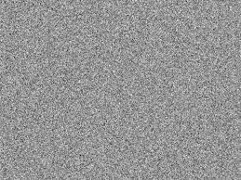
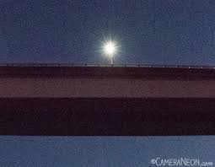
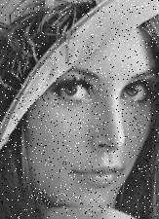
Oque é ruido em Imagens?
Imagem 1
Imagem 3
Imagem 2
Notes:
Imagem 1 = Ruido Brando
Imagem 2 = Ruido sal e pimenta
Imagem 3 = Ruido por ISO alto

Slide 4
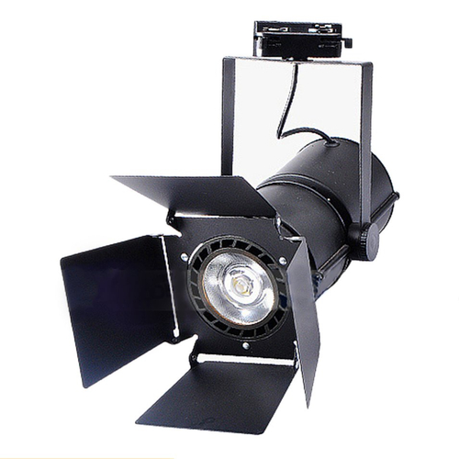
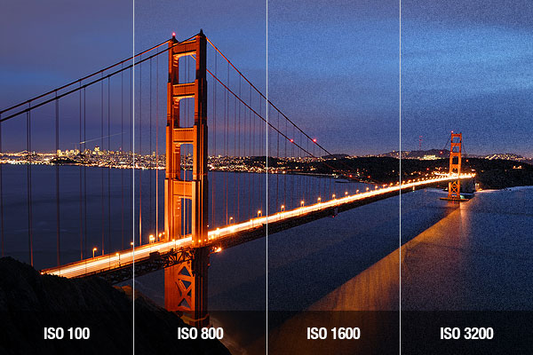
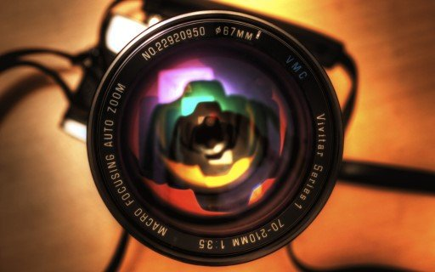
Como prevenir ruído na imagem?

Slide 5
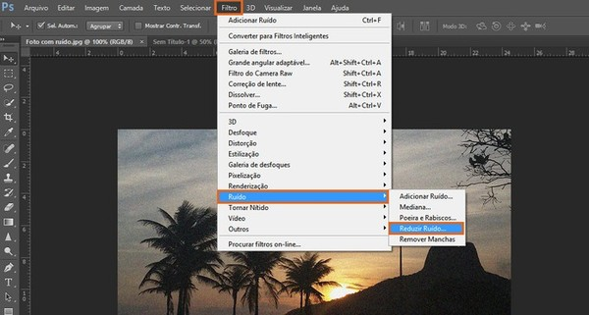
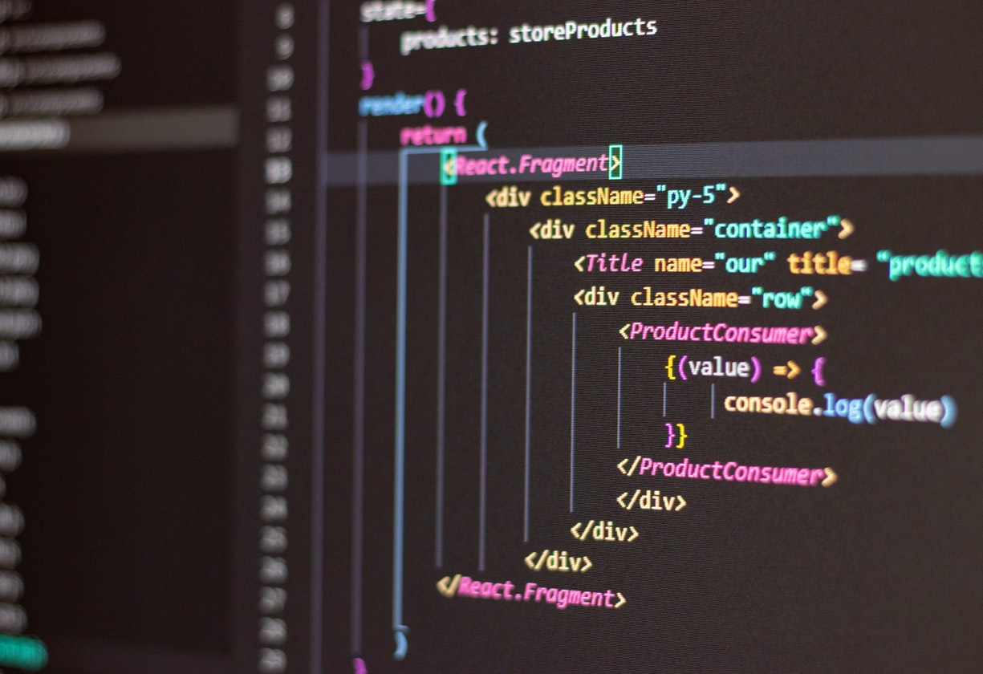
Como remover ruido na imagem?

Slide 6
Apresentação do código

Slide 7
Importando as bibliotecas necessárias
import numpy as np
from PIL import Image
import matplotlib.pyplot as plt
Abrindo os arquivos e transformando-os em Numpy Array
img1 = np.array(Image.open('img_1.jpg'))
img2 = np.array(Image.open('img_2.png'))
img3 = np.array(Image.open('img_3.jpg'))

Slide 8
Função que faz o grayscale usando o método Averade
def gray(img):
(l,c, p) = img.shape
img_avg = np.zeros(shape=(l, c), dtype=np.uint8)
for i in range(l):
for j in range(c):
r = float(img[i, j, 0])
g = float(img[i, j, 1])
b = float(img[i, j, 2])
img_avg[i, j] = (r+g+b)/3
return img_avg

Slide 9
Função que fará o filtro de medias – Parte 1
def median_filter(data, kernel_size):
temp = []
indexer = kernel_size // 2
data_final = []
data_final = np.zeros((len(data), len(data[0])))
for i in range(len(data)):
for j in range(len(data[0])):
for z in range(kernel_size):

Slide 10
Função que fará o filtro de medias – Parte 2
if i + z - indexer < 0 or i + z - indexer > len(data) - 1:
for c in range(kernel_size):
temp.append(0)
else:
if j + z - indexer < 0 or j + indexer > len(data[0]) - 1:
temp.append(0)
else:
for k in range(kernel_size):
temp.append(data[i + z - indexer][j + k - indexer])

Slide 11
Função que fará o filtro de medias – Parte 3
temp.sort()
data_final[i][j] = temp[len(temp) // 2]
temp = []
return data_final

Slide 12
Chamando a função que aplica o grayscale
img1_gray = gray(img1)
img2_gray = gray(img2)
img3_gray = gray(img3)
Chamando a função que aplica o filtro de médias
med1 = median_filter(img1_gray, 3)
med2 = median_filter(img2_gray, 3)
med3 = median_filter(img3_gray, 3)

Slide 13
Plotando as imagens
plt.figure(figsize=(16, 16))
plt.subplot(2, 2, 1)
plt.imshow(img1_gray, cmap='gray')
plt.subplot(2, 2, 2)
plt.imshow(med1, cmap='gray')

Slide 14
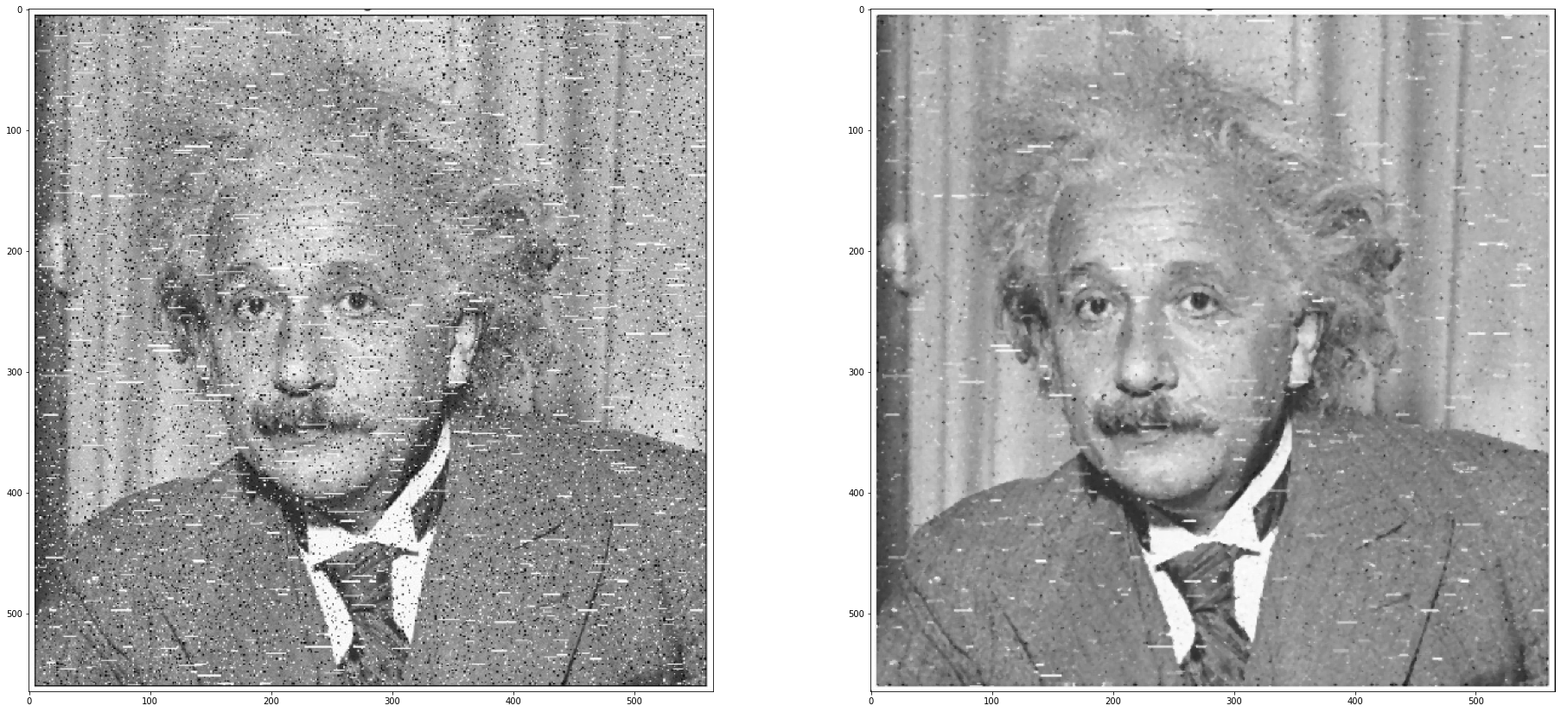
Resultado na imagem 1 (img_1)

Slide 15
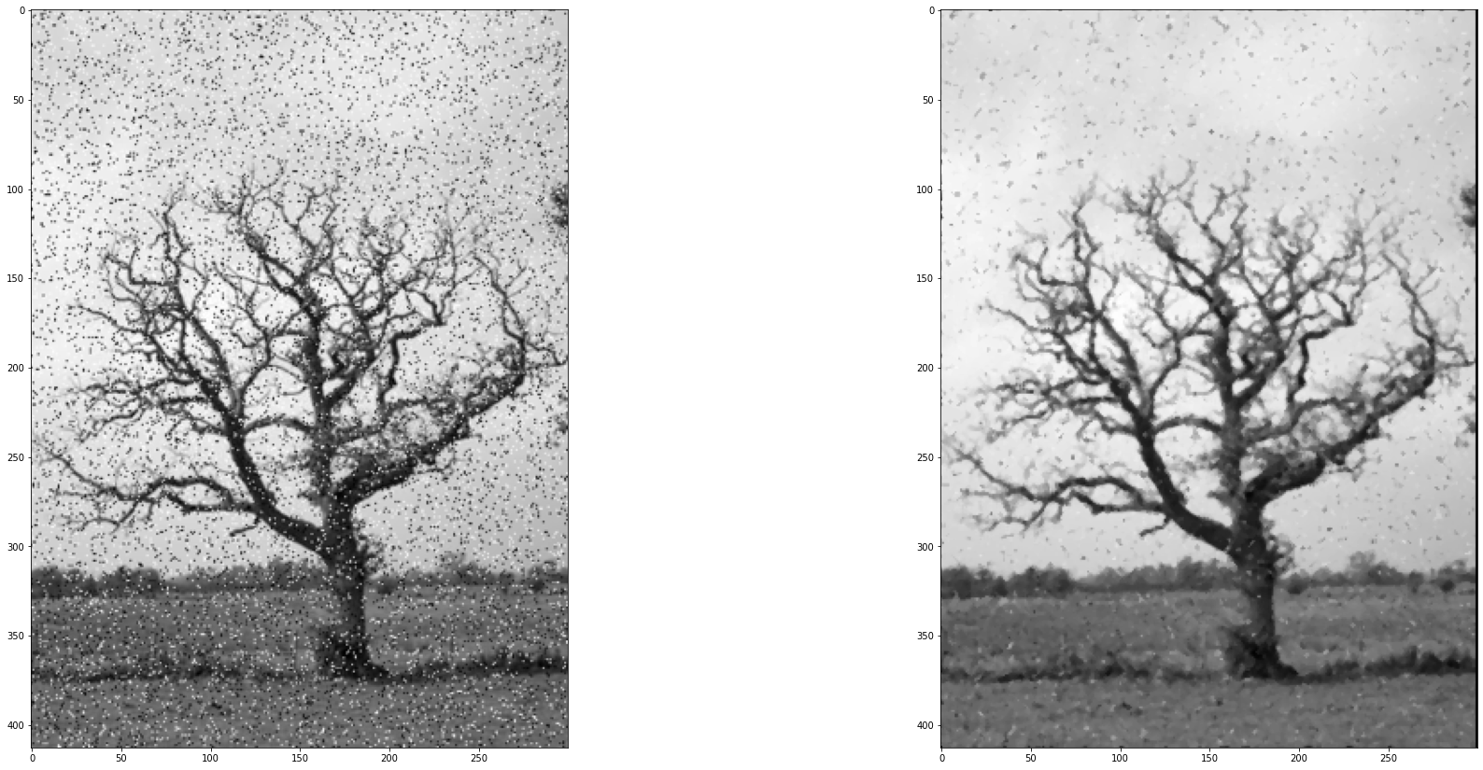
Resultado na imagem 2 (img_2)

Slide 16
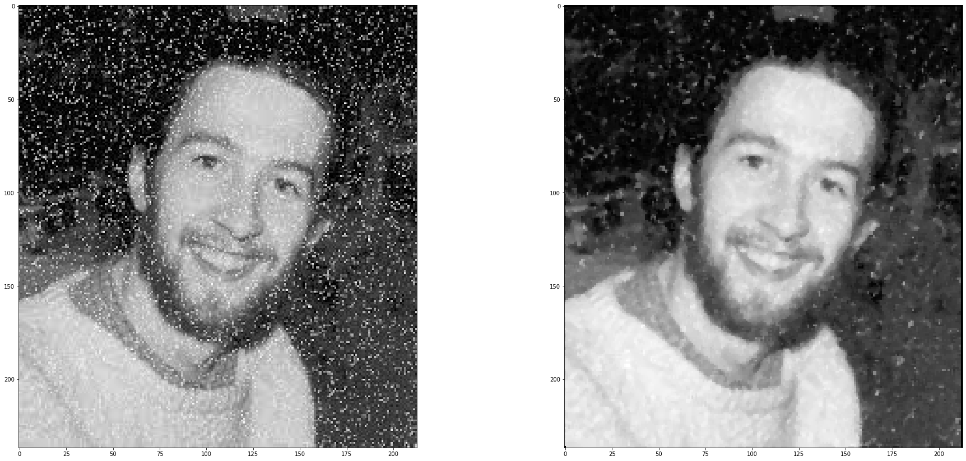
Resultado na imagem 3 (img_3)

Slide 17
Conclusão
Conclui-se que o método apresentado é eficaz, porém não é perfeito.
Os conceitos aplicados no laboratório ajudaram na aplicação do método;
Numpy faz melhor;

Slide 18
Obrigado

